Slide 1

Программирование
на языке Python
Уровень 2.
Продвинутый курс

Slide 2





Фулстек-разработчик
Стек: Pt, JS, C#, языки ассемблера, Django, Flask, Vue, PostgreSQL
Путь от инженера до старшего научного сотрудника ЦНИИ
Основатель компьютерной академии Вектор Времени, технического клуба Кибернетик, IT компании 1-PRO-1
Опыт работы программистом в Европе
Автор учебных пособий по программированию
Кандидат технических наук, доцент РТУ МИРЭА, Политех, Бауманский учебный центр Специалист
https://programism.ru/
https://vektor-vremeni.ru/
https://www.qotto.net/
https://cyberneticum.ru/
2

Slide 3
Организационные моменты
Правила совместной работы:
✓ Вопросы преподавателю ✓ Правило поднятой руки ✓ Уважение к мнению других участников
Давайте знакомиться
Имя
Компания
Должность, роль
Ожидания от курса
✗ Мобильные телефоны ✗ Опоздания ✗ Приватные обсуждения

Slide 4

Требуемая подготовка
«Уровень 1. Python базовый курс»
Эквивалентный уровень

Slide 5
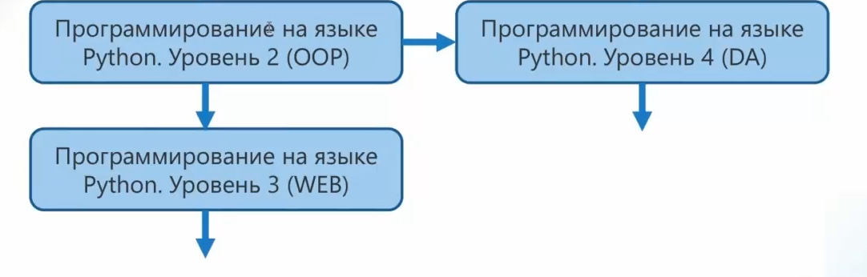
Место в линейке курсов

Slide 6

Организационные вопросы
Дневной регламент:
9.00-10:25
10:35-12:00

Slide 7
Учебники
Документация на английском https://docs.python.org/3/
Лутц Марк “Изучаем Python”(том 2)
LeetCode — сайт с задачами для подготовки к собеседованиям.
Метанит https://metanit.com/python/
Степик https://stepik.org/

Slide 8
https://github.com/nesrv/pt-2.1

Slide 9
Организационные моменты
Правила совместной работы:
✓ Вопросы преподавателю ✓ Правило поднятой руки ✓ Уважение к мнению других участников
Давайте знакомиться
Имя
Компания
Должность, роль
Ожидания от курса
✗ Мобильные телефоны ✗ Опоздания ✗ Приватные обсуждения

Slide 10
Модуль 1. Функциональное программирование
Функция как объект. Паттерн «Фабрика функций»
Анонимные функции. Сортировка коллекций по ключу
Применение функций all и any
Функции высшего порядка (map, filter, reduce)
Модуль itertools и комбинаторика
Практические задачи

Slide 11
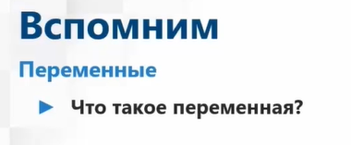


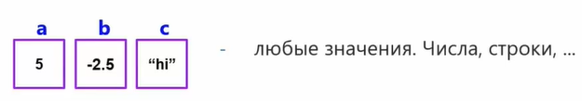

Slide 12
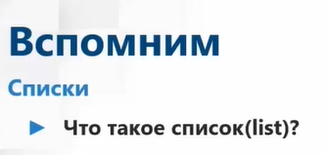
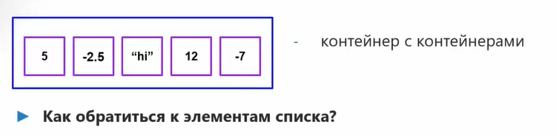
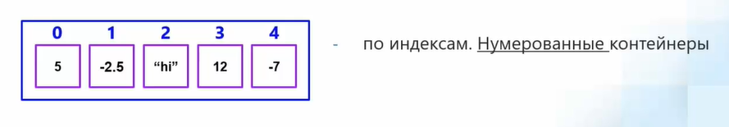

Slide 13
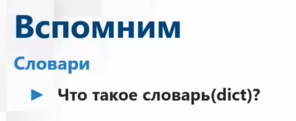
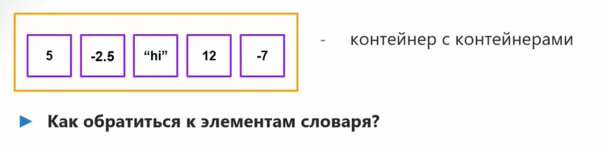
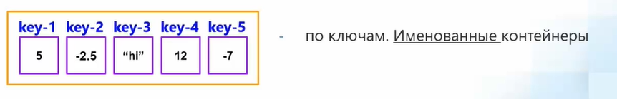

Slide 14
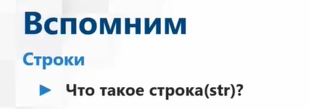
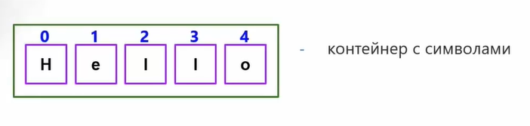

Slide 15
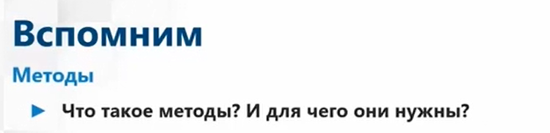
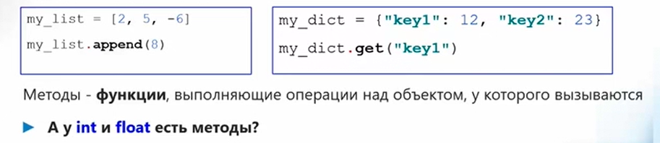
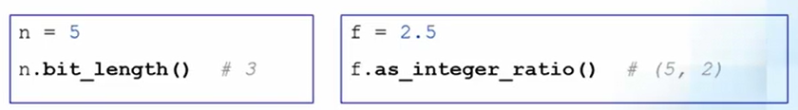

Slide 16
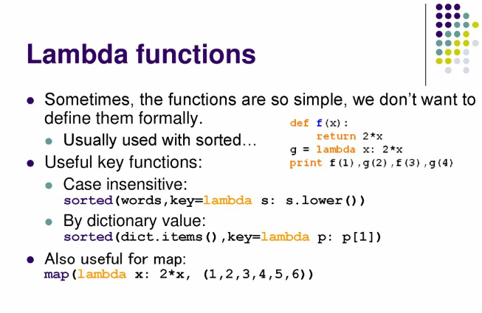

Slide 17
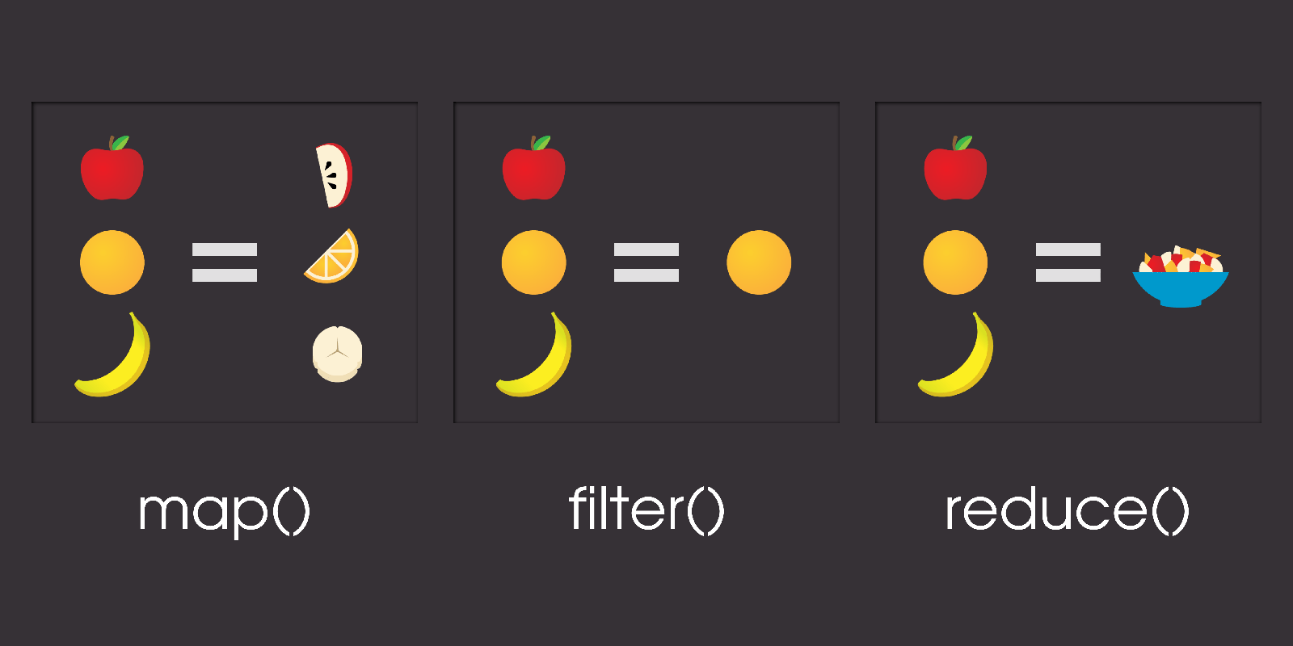

Slide 18
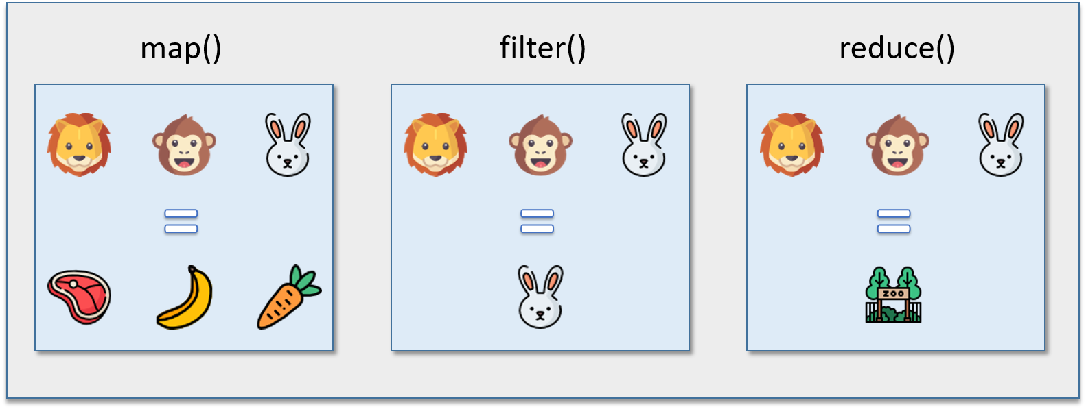

Slide 19
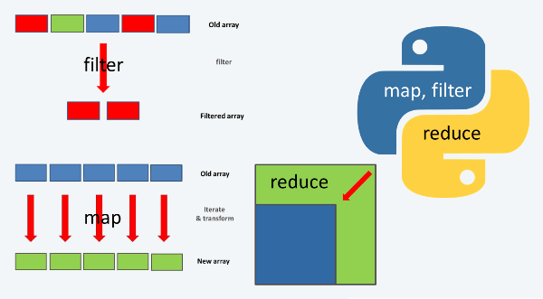

Slide 20

Спасибо
за внимание!
Ваши вопросы…

